Slide 1
رسم منهجية الشلال
المتطلبات
تصميم النظام
تنفيذ
التكامل والاختبار
صيانة

Slide 2
رسم المنهجية السريعة
الخطة
التصميم
الملاحظات
تطوير
إصدار
اختبار

Slide 3
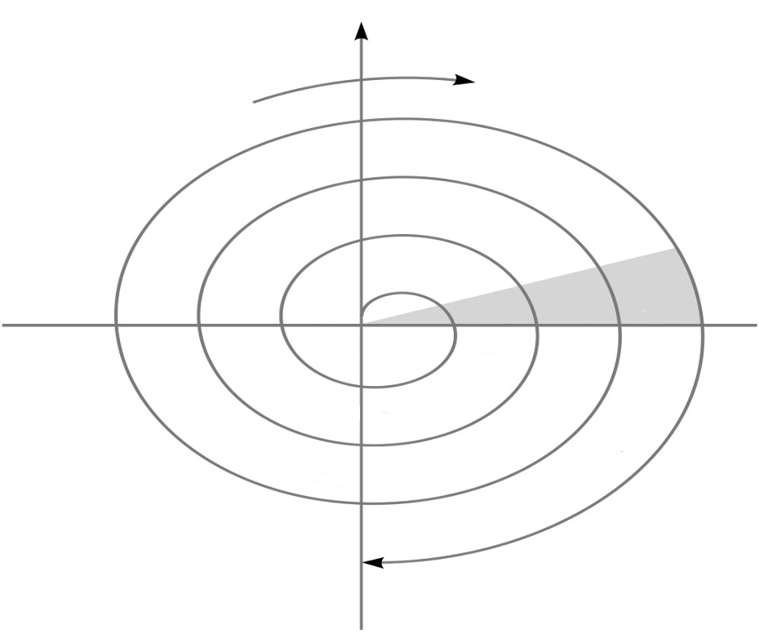
‏‫رسم المنهجية الحلزونية
التكلفة التراكمية
1. تحديد الأهداف
التقدم
2. التعرف على المخاطر وحلها
مراجعة
خطة المتطلبات
النموذج الأولي 1
النموذج الأولي 2
النموذج الأولي التشغيلي
مفهوم التشغيل
مفهوم المتطلبات
التصميم التفصيلي
المتطلبات
مسودة
خطة التطوير
التحقق من الصحة والتحقق من الصلاحية
الرمز
خطه الاختبار
التحقق من الصحة والتحقق من الصلاحية
التكامل
اختبار
تنفيذ
4. تخطيط التكرار التالي
إصدار
3. التطوير والاختبار

